Slide 1
Si上GaN厚膜中位错调控的两种新方法
1900011352 陈贝乐
2021.12.16
Notes:
两种方法都分别来自组里毕业的博士生，张洁师姐和沈剑飞师兄的博士论文

Slide 2
PART 01
Si上GaN厚膜简介
PART 02
空位调控位错层(VADE)
PART 03
3D-AlN 技术
PART 04
总结与展望

Slide 3
01
Si上GaN厚膜简介

Slide 4
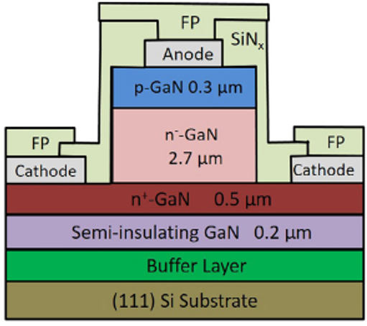
01
Si上GaN厚膜简介
GaN 器件作为下一代功率半导体器件的重要组成部分，其横向 HEMT 器件 已得到较为广泛的研究。
近年来，相比较于横向结构，由于垂直结构具有诸多优点，GaN 垂直器件受到的关注日益增长。
Si上垂直结构PIN二极管结构示意图

Slide 5
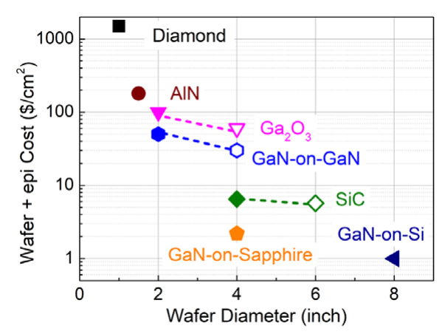
01
Si上GaN厚膜简介
近年来，由于价格低、热导率和电导率相对较高，大尺寸 Si 衬底上 GaN 垂直功率器件在外延及工艺方面均取得了较大进展。
然而，尽管 Si 上 GaN 垂直结构在器件性能和成本上均有着极大的优势，但相较于同质外延结构，仍面临着诸多问题。
氮化物常用衬底的尺寸及价格

Slide 6
01
Si上GaN厚膜简介
硅衬底上GaN 外延层中的翘曲、裂纹以及位错
Ga原子对Si衬底的回熔刻蚀
6

Slide 7
01
Si上GaN厚膜简介
硅衬底上生长 GaN 的四种应力控制方案

Slide 8
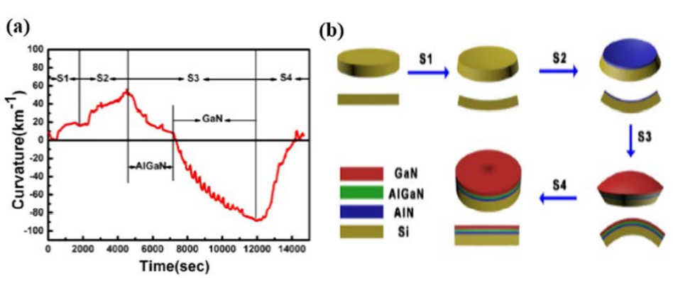

01
Si上GaN厚膜简介
$2017，程建朋$博士论文
晶格大小：AlN< Si
AlN< AlGaN<GaN
生长的一般流程：
升温(S1)：凹，积累张应力；AlN(S2)：凹→更加凹，继续积累张应力；
AlGaN(S3)：凹→平，积累压应力；GaN：平→凸，继续积累压应力；
降温(S 4)：凸→平，张应力。最后回到几乎无应力的状态。

Slide 9
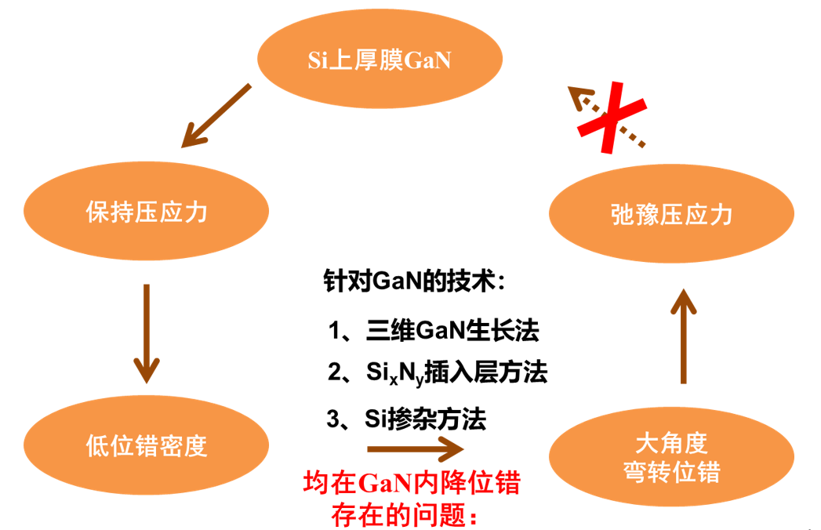
01
Si上GaN厚膜简介
然而，这几种方式都存在一定的局限，例如AlN插入层会导致器件漏电，Si图形衬底尺寸较小等。
事实上，Si 上 GaN 厚膜难以生长的问题，归结到底还是位错密度高的问题。位错的弯转会带来压应变的弛豫，使得压应变不足以抵消降温过程中的张应变。如果位错密度降低一半，理论上可以生长的厚度将增加一倍。
亟需一种简单、重复率高的新方法去生长 Si 上GaN 厚膜！

Slide 10
02
空位调控位错层(VADE)
2019 张洁 博士论文

Slide 11
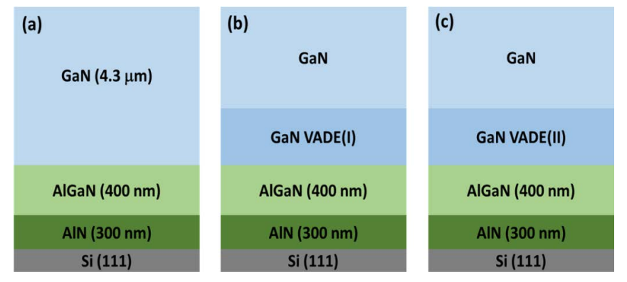
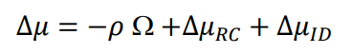
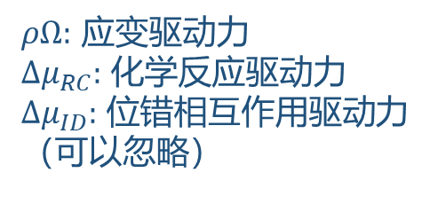
02
空位调控位错层(VADE)
思路：增加Ga空位的浓度，但不要弛豫压应变
$ρΩ:$ 应变驱动力
$Δμ_{RC}:$ 化学反应驱动力
$Δμ_{ID}:$ 位错相互作用驱动力
（可以忽略）
增大V/III比！
V/III=945 V/III=4534
正常条件的 GaN 层与缓冲层中间生长一层较大 V/Ⅲ比的 GaN 层，称为GaN VADE 层。

Slide 12
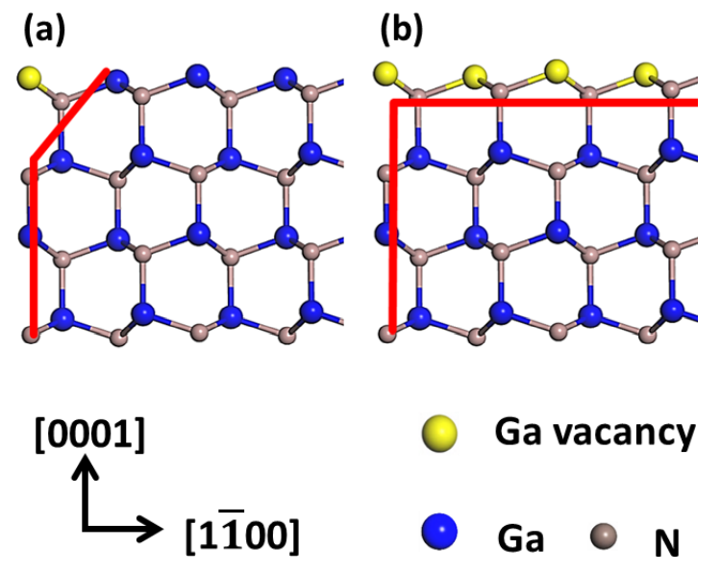
02
空位调控位错层(VADE)
(a)通常情况下，Ga空位浓度低，压应变是空位的主要驱动力，弛豫压应变
(b)VADE层中，由于V/III比高，生长条件是空位的主要驱动力，产生高浓度Ga空位，吸附在位错芯附近，之后的生长绕过空位，位错发生水平弯转。
由于压应变不是主要驱动力故对压应变的弛豫降低。
(a)通常情况下的位错小角度弯转
(b)VADE层中的位错水平弯转

Slide 13
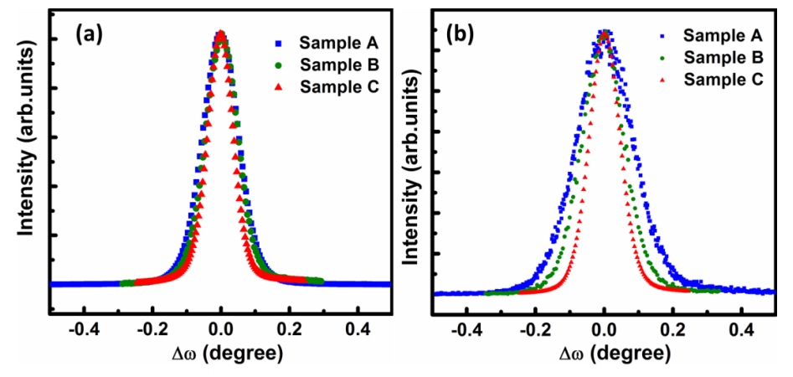
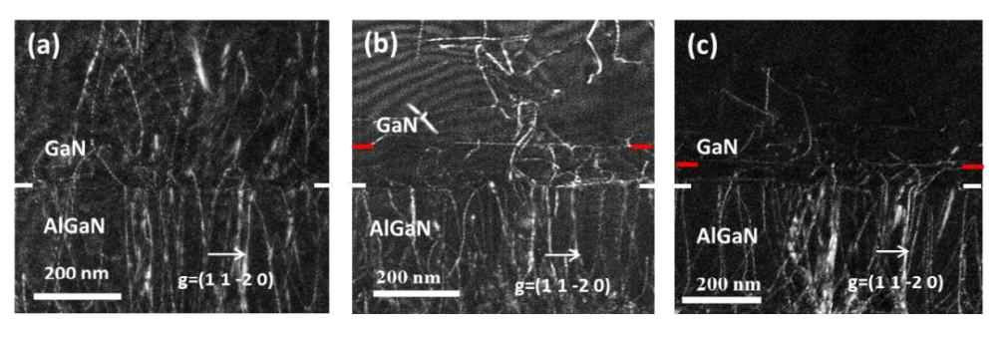
02
空位调控位错层(VADE)
样品C的仅有少量的位错延伸到上层的 GaN 中，晶体质量也最高，说明VADE确实起到了调控位错水平弯转的作用。

Slide 14
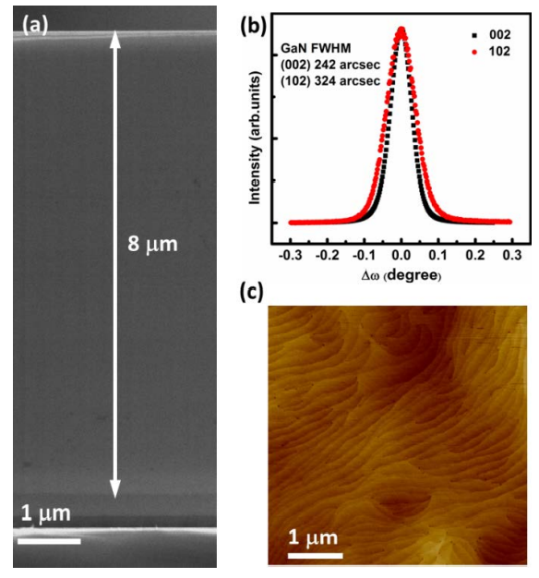
02
空位调控位错层(VADE)
采用样品C的条件，在1μm的VADE层上继续生长7μm的GaN。
高晶体质量
表面明显的原子台阶
rms=0.15nm

Slide 15
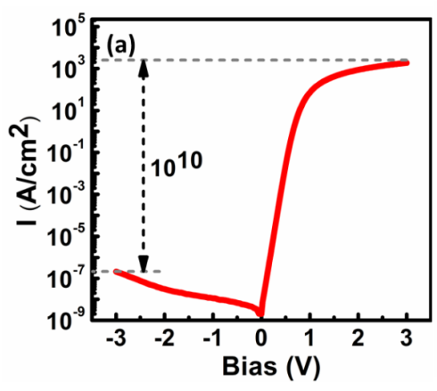
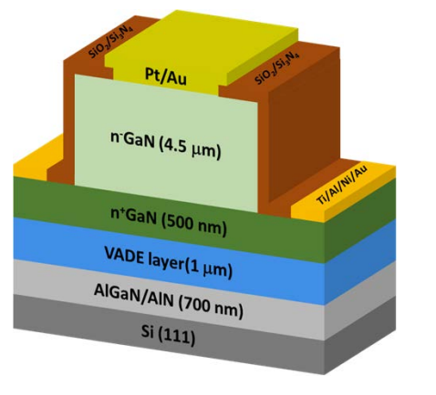
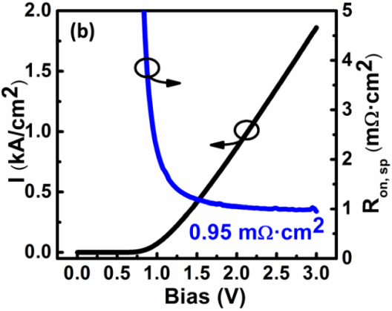
02
空位调控位错层(VADE)
高开关比
高电流密度
低开态电阻
Si 上 GaN 准垂直SBD结构

Slide 16
03
3D-AlN 技术
2021 沈剑飞 博士论文

Slide 17
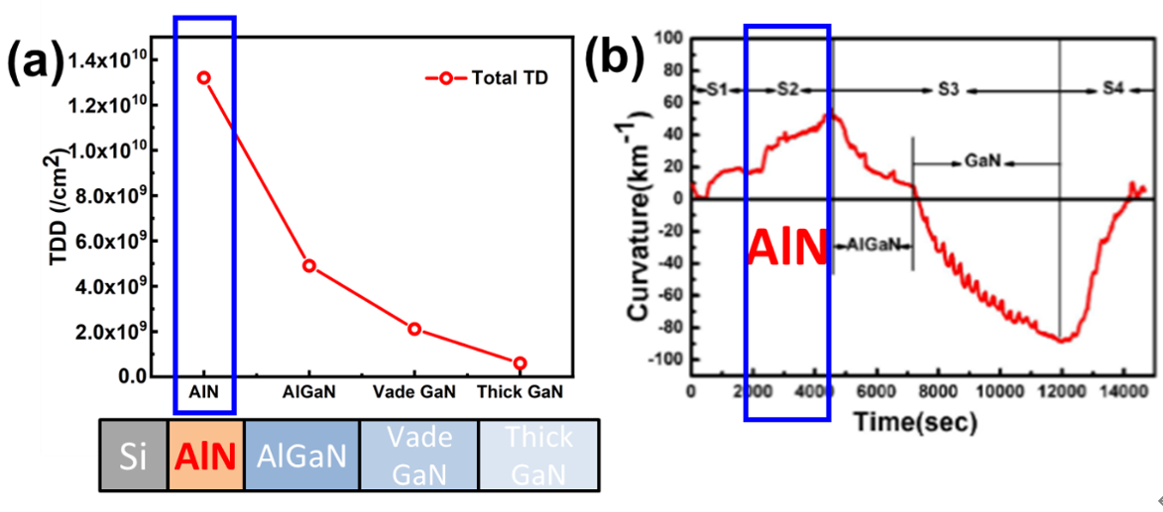
03
3D-AlN 技术
下层AlN在晶体质量和应力上都对上层GaN有很大的影响，因此3D-AlN技术从改进AlN的晶体质量上入手。另外，图形AlN衬底技术可以有效改善晶体质量和应力，但价格昂贵。是否有简便的替代方法？

Slide 18
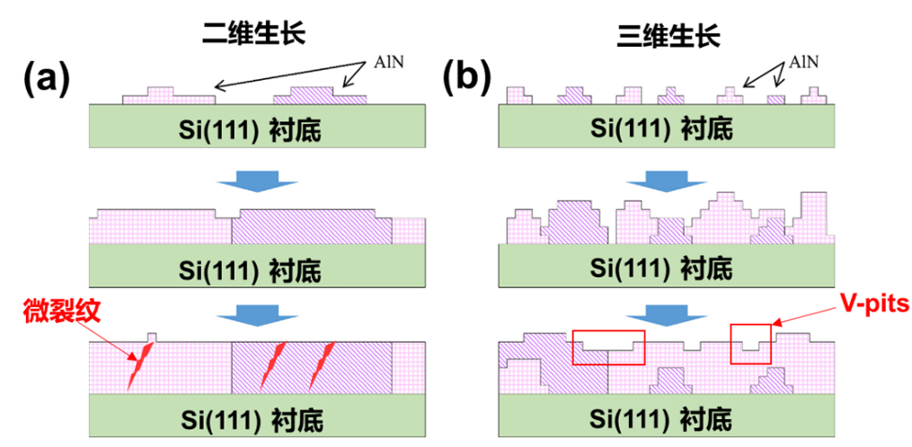
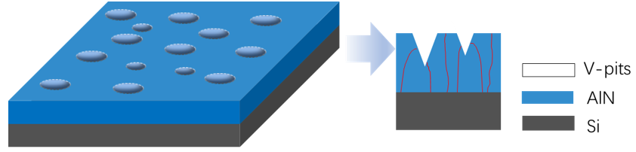
03
3D-AlN 技术
控制生长条件，使得AlN进行三维生长，在表面会形成V-pits。当V-pits尺寸、周期合理时，形成纳米孔状图形AlN/Si衬底结构，与通过纳米压印得到的圆孔图形衬底相似，有助于降低位错密度。

Slide 19
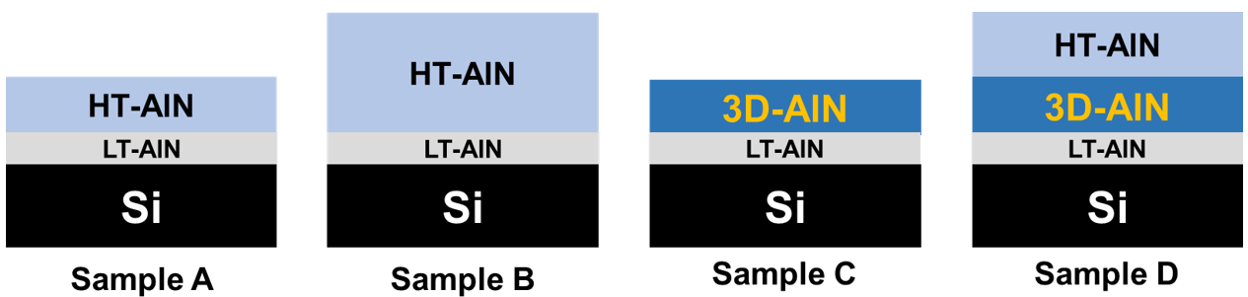
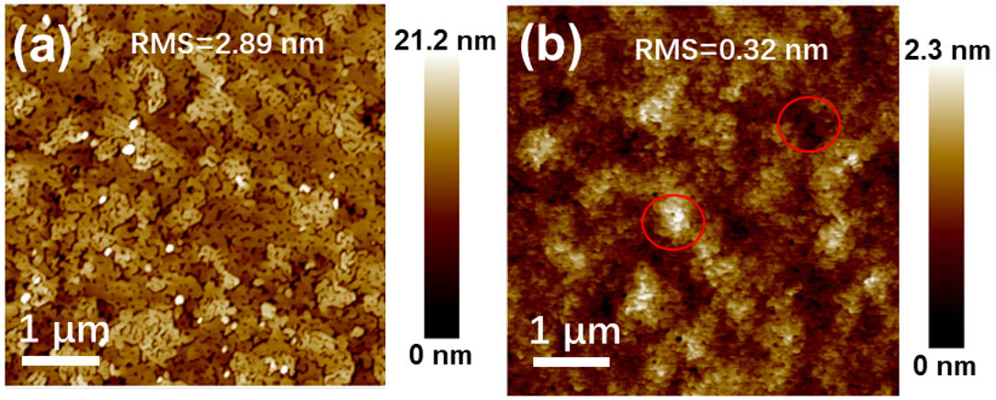
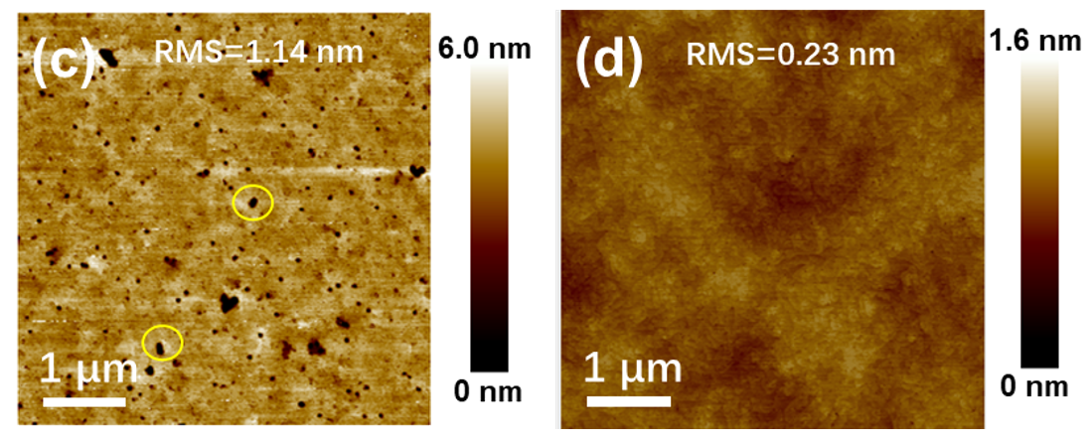
03
3D-AlN 技术
原位形成的纳米图形衬底！

Slide 20
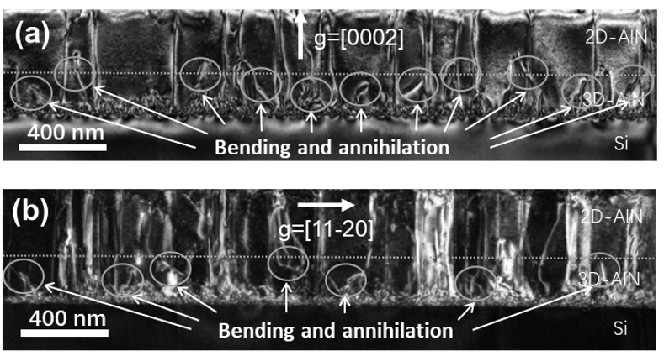
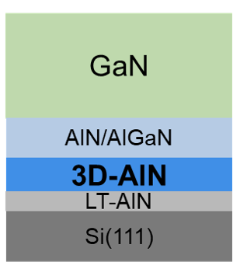
03
3D-AlN 技术
在3D-AlN内以及两层AlN交界处存在大量位错弯曲并湮灭的现象，上层AlN中的位错密度大幅减少

Slide 21
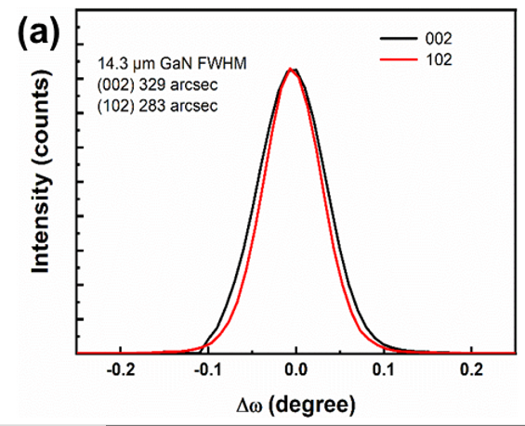
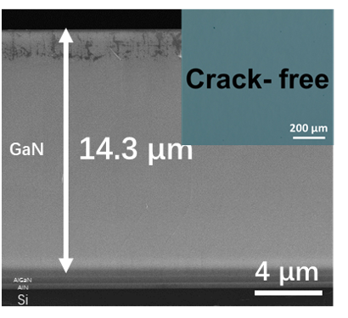
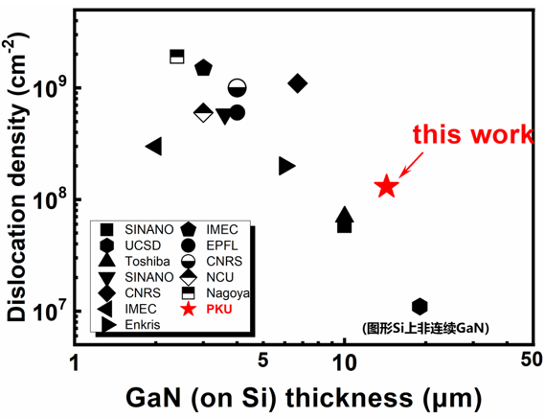
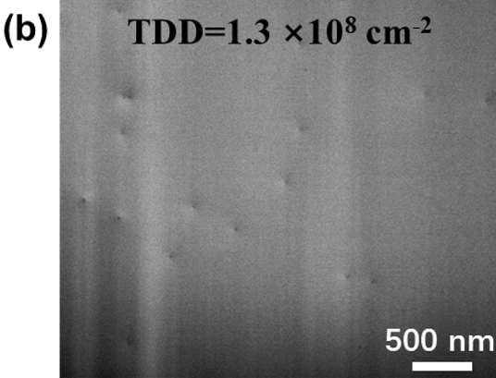
03
3D-AlN 技术
在此基础上继续生长14.3μm的GaN厚膜，表面光滑无裂纹。

Slide 22
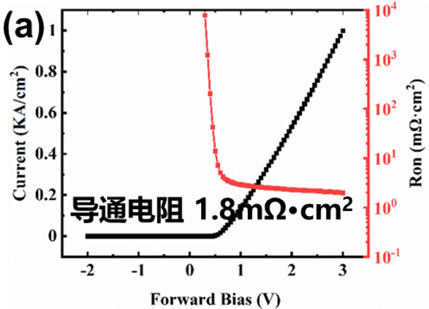
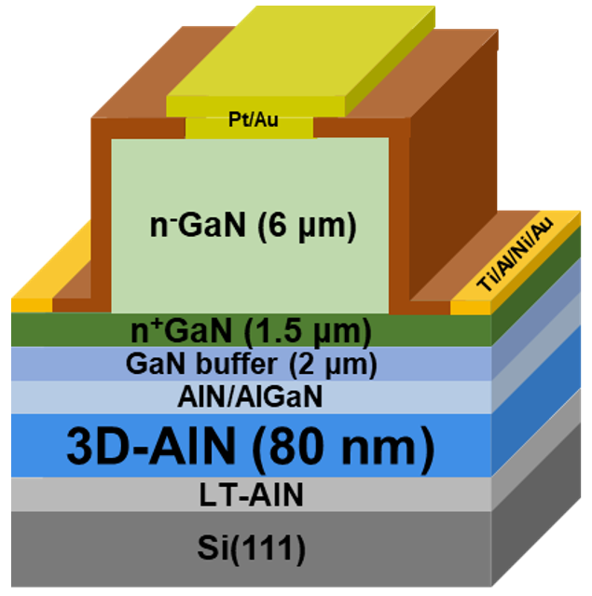
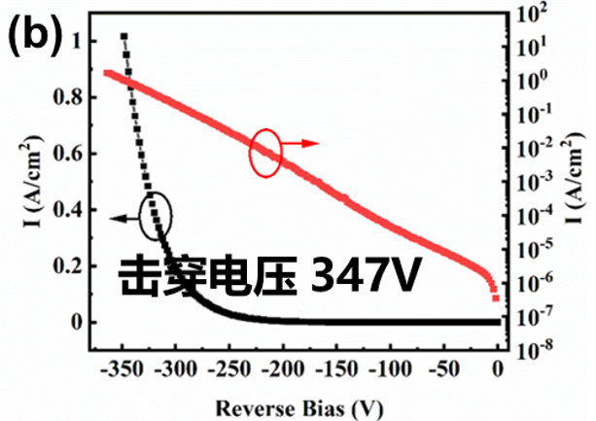
03
3D-AlN 技术
高电流密度
低开态电阻
高击穿电压
Si 上 GaN 准垂直SBD结构

Slide 23
04
总结与展望

Slide 24
04
总结与展望
·两种方法都只是改变生长过程中一个步骤的V/III比，就能极大改善生长结果和晶体质量，可见合适的V/III比在生长过程中是至关重要的；
·熟练掌握基本的理论和技术，如生长动力学、图形衬底等，才能开发新技术（3D-AlN）；
·可以考虑从不同的步骤（GaN、AlN）去改善最后GaN的晶体质量。最近组里研究的内容之一是减少AlN中的Al向Si衬底中扩散，这也有助于AlN晶体质量的改善，从而继续优化GaN厚膜的生长。

Slide 25
请您批评指正
13584060424
Boy next door
1900011352@pku.edu.cn

